Slide 1
Day 5
ASDFZ jhr

Slide 2
整场吐槽时间 本场考试难度是倒着排的啊…
心累啊

Slide 3
一分为二
split

Slide 4
吐槽时间
签到题，你们却都在都在乱搞

Slide 5

题解：subtask1,2
暴力
看你写的是基于$2^{n}$还是$2^{\frac{n}{2}}$
期望得分 : 20/40分

Slide 6

题解：subtask3
把A排序
f[i][j][k]表示前i个人，第1组共有j个人，总和为k的最小代价
复杂度$O(n^{3}a/6)$
期望得分 : 20分

Slide 7
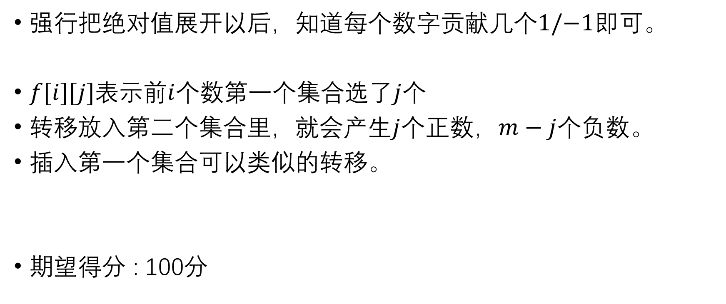
题解：subtask4
强行把绝对值展开以后，知道每个数字贡献几个$1/−1$即可。
$f[i][j]$表示前$i$个数第一个集合选了$j$个
转移放入第二个集合里，就会产生$j$个正数，$m−j$个负数。
插入第一个集合可以类似的转移。
期望得分 : 100分

Slide 8
二维矩阵
two

Slide 9
吐槽时间
这题是我以前出的一个noi模拟弱化版
之前那个题质因数次数最高为2
本题是之前那个题的送分sub

Slide 10

题解：task1~4
找规律也能找出来
$2^{\left(n−1\right)(m−1)}$
把前$n−1$行$m−1$列任意填$1/−1$，利用最后一行一列调整即可。
期望得分 : 20分

Slide 11
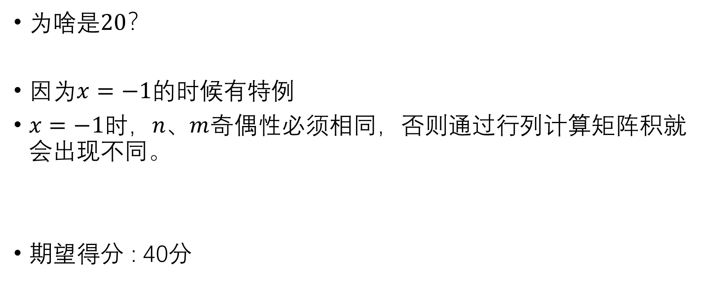
题解：task1~4
为啥是$20$？
因为$x=−1$的时候有特例
$x=−1$时，$n、m$奇偶性必须相同，否则通过行列计算矩阵积就会出现不同。
期望得分 : 40分

Slide 12
题解：task5~10
n必须等于m
否则通过行列计算矩阵积也会出现不同。

Slide 13
题解：task5
发现每个质因子独立(好像不发现也可以)
然后暴力预处理出n行的答案。
注意不要漏了符号位。
期望得分 : 10分

Slide 14
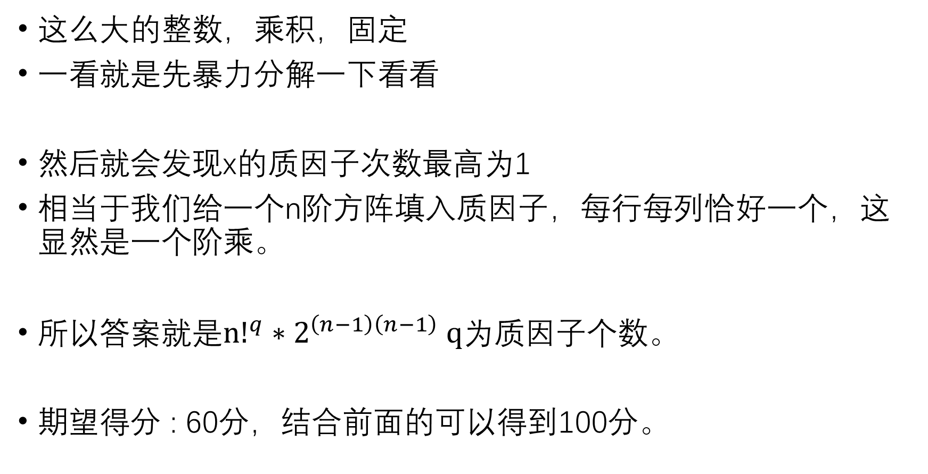
题解：task5~10
这么大的整数，乘积，固定
一看就是先暴力分解一下看看
然后就会发现x的质因子次数最高为1
相当于我们给一个n阶方阵填入质因子，每行每列恰好一个，这显然是一个阶乘。
所以答案就是${n!}^{q}∗2^{\left(n−1\right)\left(n−1\right)} q$为质因子个数。
期望得分 : 60分，结合前面的可以得到100分。

Slide 15
一行序列
one

Slide 16
吐槽时间
毒瘤题

Slide 17
题解：subtask1
请提交文件
期望得分 : 5分

Slide 18

题解：subtask2
暴力枚举所有$\left(n−1\right)!$种可能的排列，暴力判断是否满足条件3
枚举可以用std::next_permutation
期望得分 : 25分

Slide 19
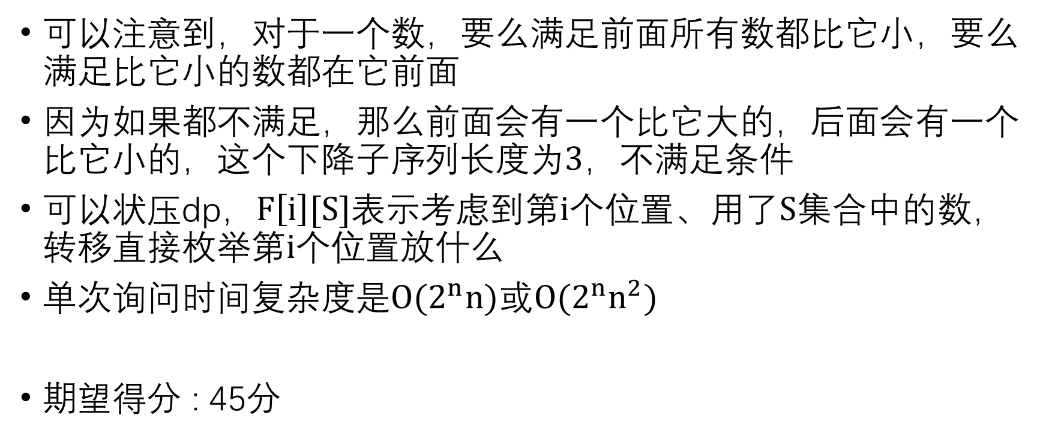
题解：subtask3
可以注意到，对于一个数，要么满足前面所有数都比它小，要么满足比它小的数都在它前面
因为如果都不满足，那么前面会有一个比它大的，后面会有一个比它小的，这个下降子序列长度为$3$，不满足条件
可以状压dp，$F\left[i\right][S]$表示考虑到第$i$个位置、用了$S$集合中的数，转移直接枚举第$i$个位置放什么
单次询问时间复杂度是$O(2^{n}n)$或$O(2^{n}n^{2})$
期望得分 : 45分

Slide 20

题解：subtask4
留给可能存在的$O(n^{3})$做法

Slide 21
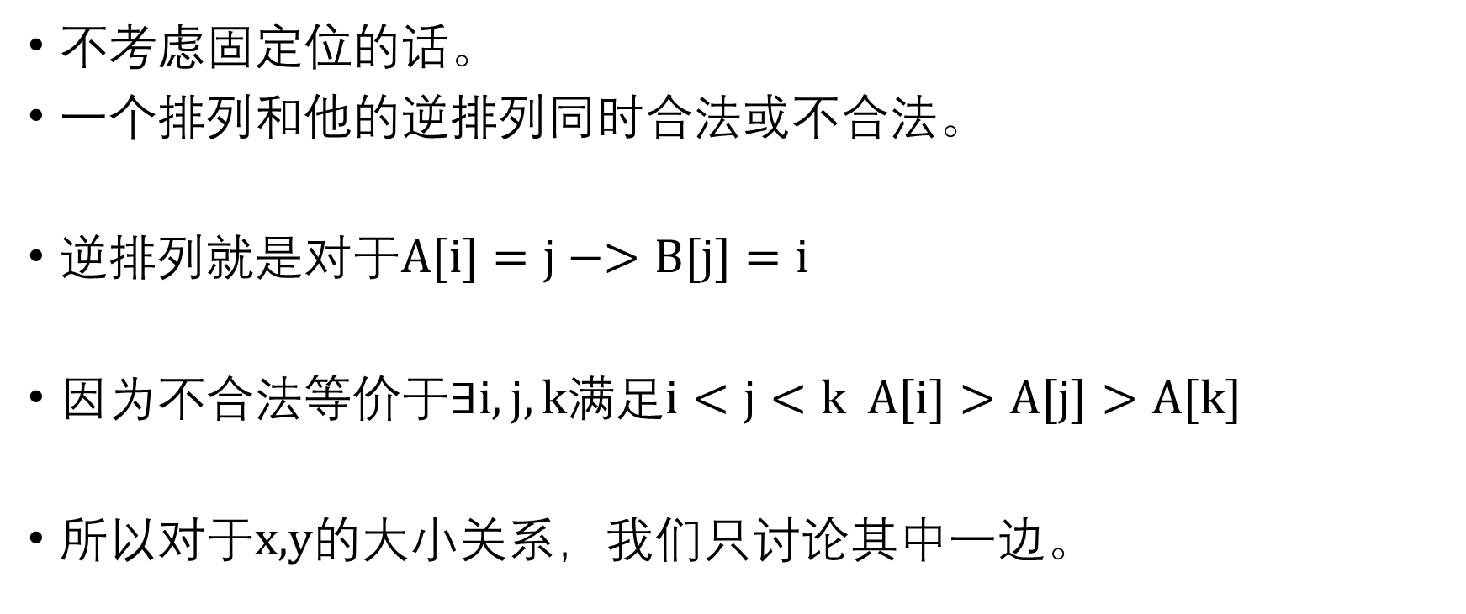
题解：subtask5~7
不考虑固定位的话。
一个排列和他的逆排列同时合法或不合法。
逆排列就是对于$A[i]=j−>B[j]=i$
因为不合法等价于$∃i,j,k满足i<j<k A[i]>A[j]>A[k]$
所以对于x,y的大小关系，我们只讨论其中一边。

Slide 22
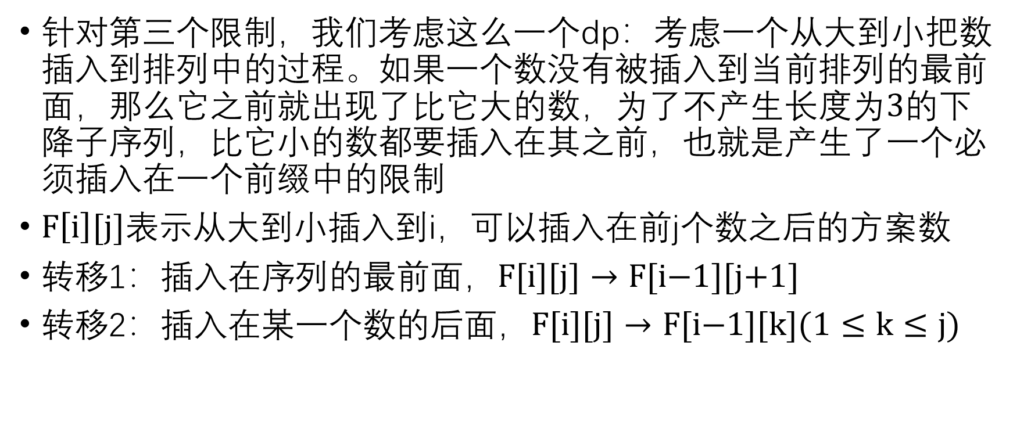
题解：subtask5
针对第三个限制，我们考虑这么一个dp：考虑一个从大到小把数插入到排列中的过程。如果一个数没有被插入到当前排列的最前面，那么它之前就出现了比它大的数，为了不产生长度为$3$的下降子序列，比它小的数都要插入在其之前，也就是产生了一个必须插入在一个前缀中的限制
$F\left[i\right][j]$表示从大到小插入到i，可以插入在前j个数之后的方案数
转移1：插入在序列的最前面，$\text{F}\text{[}\text{i}\text{][}\text{j}\text{]}→\text{F}\text{[}\text{i}\text{−1][}\text{j}\text{+1]}$
转移2：插入在某一个数的后面，$\text{F}\text{[}\text{i}\text{][}\text{j}\text{]}→\text{F}\text{[}\text{i}\text{−1][}\text{k}\text{](}\text{1}≤k≤j\text{)}$

Slide 23
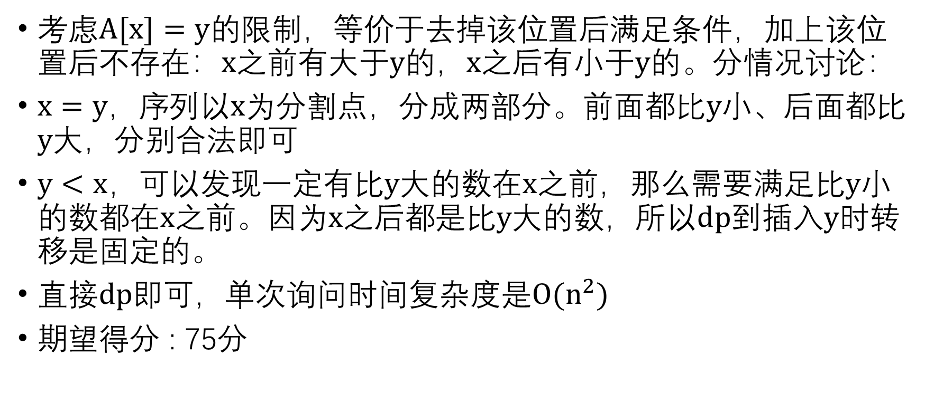
题解：subtask5
考虑$A[x]=y$的限制，等价于去掉该位置后满足条件，加上该位置后不存在：$x$之前有大于$y$的，$x$之后有小于$y$的。分情况讨论：
$x=y$，序列以$x$为分割点，分成两部分。前面都比$y$小、后面都比$y$大，分别合法即可
$y<x$，可以发现一定有比$y$大的数在$x$之前，那么需要满足比$y$小的数都在$x$之前。因为$x$之后都是比$y$大的数，所以dp到插入$y$时转移是固定的。
直接dp即可，单次询问时间复杂度是$O(n^{2})$
期望得分 : 75分

Slide 24
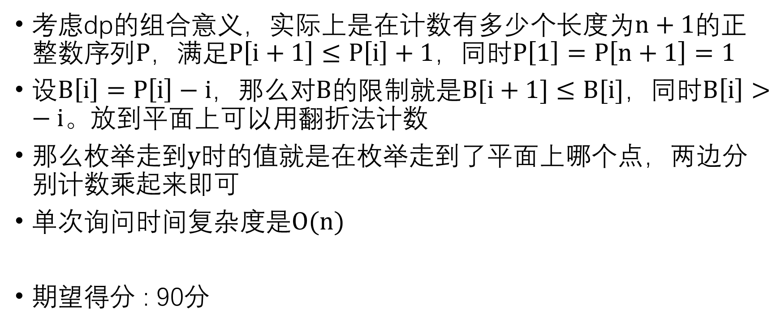
题解：subtask6
考虑dp的组合意义，实际上是在计数有多少个长度为$n+1$的正整数序列$P$，满足$P\left[i+1\right]≤P\left[i\right]+1$，同时$P\left[1\right]=P\left[n+1\right]=1$
设$B\left[i\right]=P\left[i\right]−i$，那么对$B$的限制就是$B[i+1]≤B[i]$，同时$B\left[i\right]>−i$。放到平面上可以用翻折法计数
那么枚举走到$y$时的值就是在枚举走到了平面上哪个点，两边分别计数乘起来即可
单次询问时间复杂度是$O(n)$
期望得分 : 90分

Slide 25
题解：subtask7
满足最长下降子序列不超过2的排列，一定与一种合法的前缀max序列一一对应
显然任何序列都有唯一max序列。
对于一个max序列，若将不在序列中的数字依次填入，则必然会构成一个好序列。
而且一个为了构成好的序列，其余数字必须依次填入，否则，其余数字就会出现逆序对，然后与max序列中的一个数字。
所以每个max序列唯一对应一个好序列

Slide 26
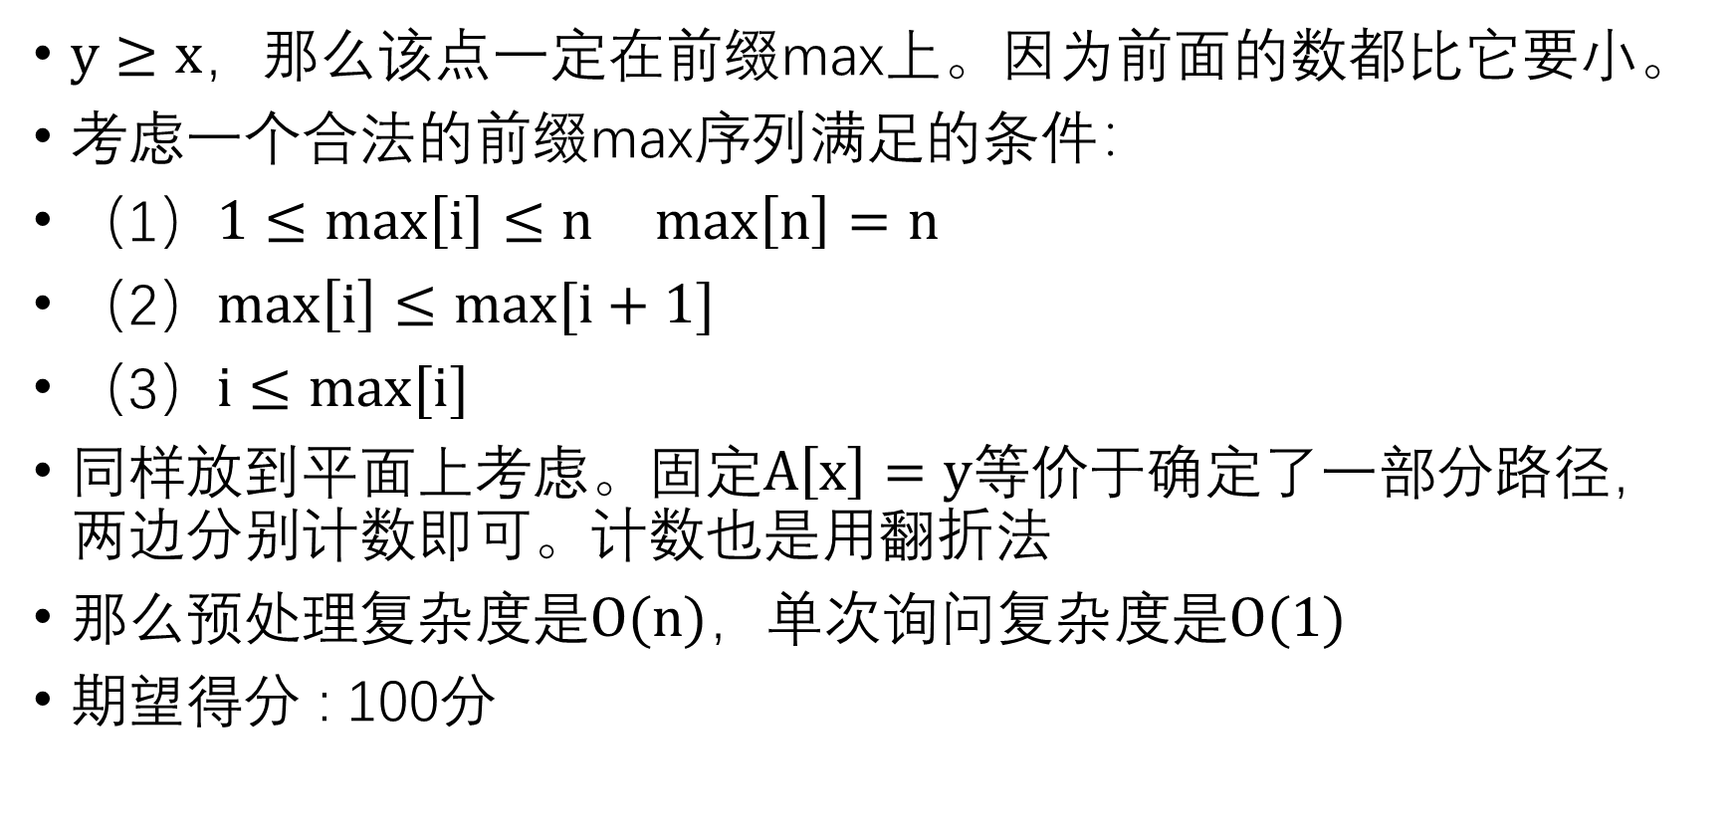
题解：subtask7
$y≥x$，那么该点一定在前缀max上。因为前面的数都比它要小。
考虑一个合法的前缀max序列满足的条件：
（1）$1≤\max\left[i\right]≤n \max\left[n\right]=n$
（2）$\max\left[i\right]≤max⁡[i+1]$
（3）$i≤max⁡[i]$
同样放到平面上考虑。固定$A\left[x\right]=y$等价于确定了一部分路径，两边分别计数即可。计数也是用翻折法
那么预处理复杂度是$O(n)$，单次询问复杂度是$O(1)$
期望得分 : 100分

